Slide 1
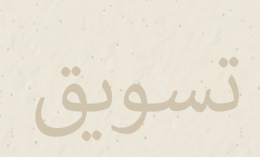
中古时期的亚洲
Medieval Asia
备课：绍兴一中历史组 杨炀

Slide 2
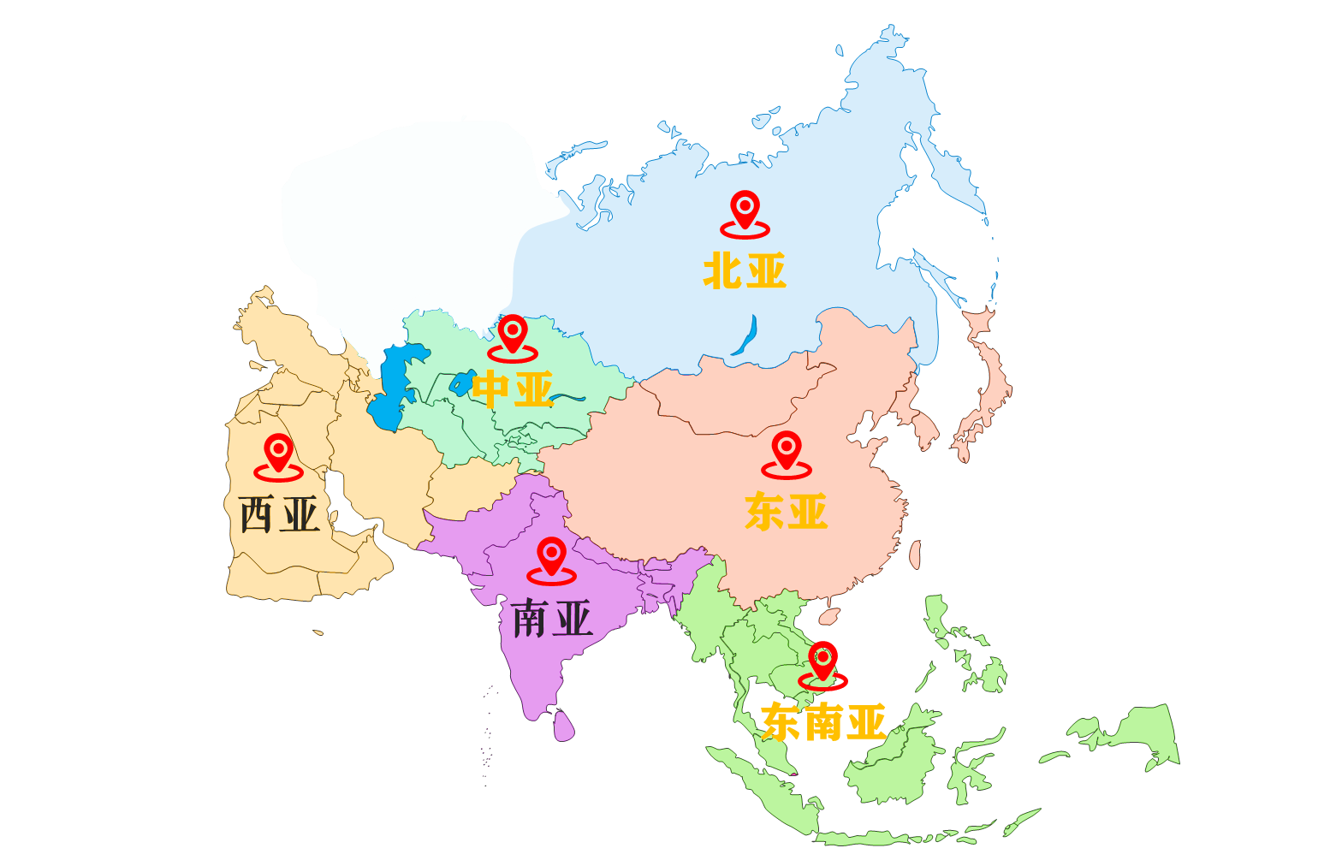
亚洲的特点和分类
亚洲是世界七大洲之一，是七大洲当中面积最大的大洲。亚洲的总面积达4457万平方千米，约占世界陆地总面积的30%，如此之大的面积，注定亚洲各地区的国家和人们由于所处的地理环境不同，存在着很大的差异性，而区域内有具有很强的相似性。
阿拉伯帝国
奥斯曼帝国
朝鲜
日本
笈多帝国
德里苏丹国

Slide 3
Table of contents
01
阿拉伯帝国
Arab Empire
02
奥斯曼帝国的兴起
تسويق
The rise of the Ottoman Empire
تسويق

Slide 4
01
阿拉伯帝国
Arab Empire

Slide 5
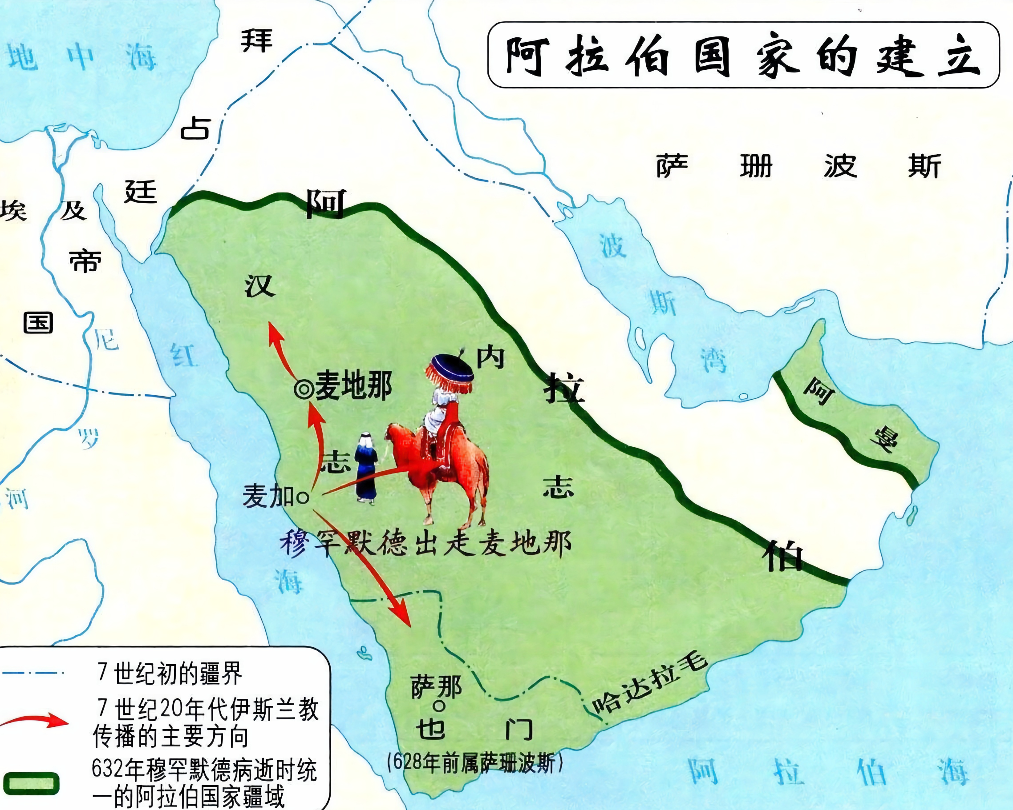
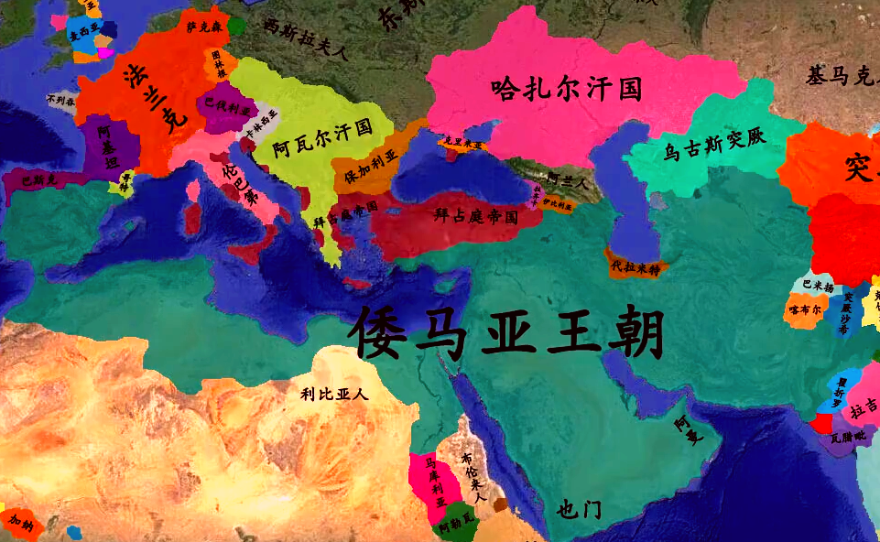
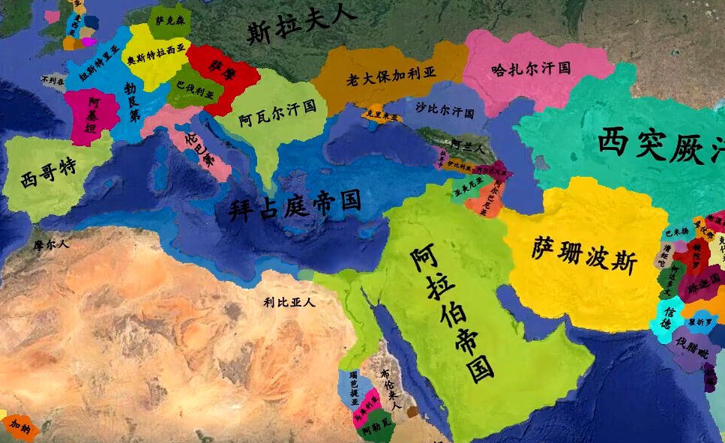
阿拉伯帝国：崛起
7世纪初
穆罕默德在麦加创立伊斯兰教
622年
穆罕默德
迁居麦地那，建立政权
632年
穆罕默德逝，阿拉伯半岛基本统一
拜占庭帝国
麦地那
拜占庭帝国
阿拉伯帝国
7世纪中期
阿拉伯人
大规模扩张
萨珊波斯
阿拉伯帝国
麦加
8世纪中期
地跨亚非欧的大帝国
13世纪中期
蒙古西征，灭亡阿拉伯帝国

Slide 6
阿拉伯帝国概况：政治
中央
哈里发意为“安拉在大地设置的代理人”，是全体穆斯林的宗教领袖，同时伊斯兰教经典具有法律效力，这是鲜明的阿拉伯特色。
但阿拉伯帝国的基本制度大体继承了拜占庭和波斯帝国的传统，哈里发作为帝国最高元首，掌握政治、军事、宗教等各方面权力。
哈里发
（最高统治者）
行政官员
财政官员
宗教官员
地方设行省
行省总督
税务官
穆斯林法官
政治制度特点：①融合了阿拉伯、拜占庭和波斯帝国的传统；②政教合一的集权专制体系，哈里发身兼国家元首和宗教领袖；③庞大严密的官僚体系。
阿拔斯王朝
（黑衣大食）
四大哈里发时期
倭马亚王朝（白衣大食）
632
661
750
1258

Slide 7
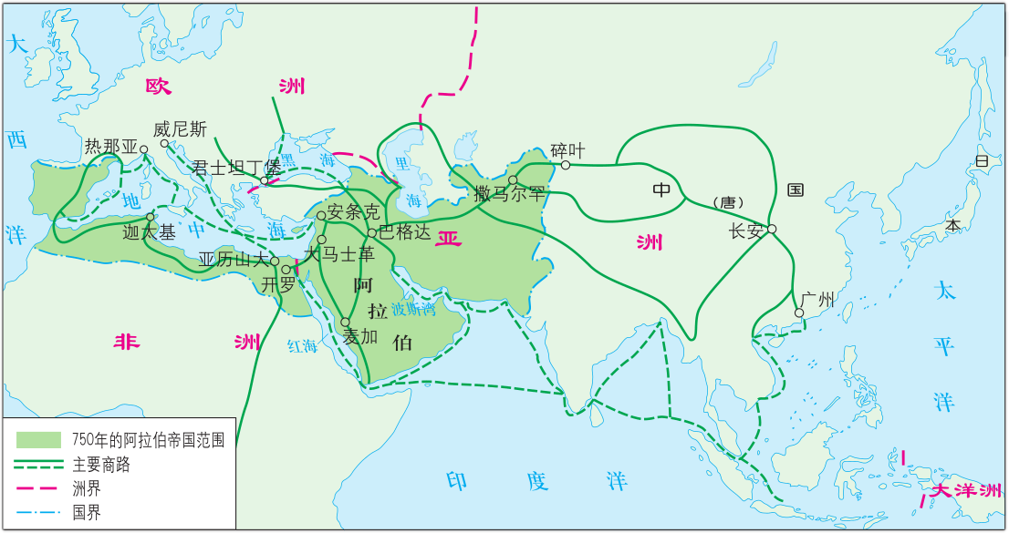
阿拉伯帝国概况：经济
经济发展表现：
①经济繁荣，工商业得到很大发展。
②在东亚、西欧、非洲广泛从事陆上和海洋贸易。
③城市繁多，都城巴格达是当时世界上最大的城市之一。
学思之窗
根据地图和材料，分析阿拉伯帝国在世界贸易中的地位。
①阿拉伯商人贸易范围广泛，促进商品交流，将欧、亚、非各洲的各类商品，汇聚到巴格达等世界性大城市；
②通过陆上和海上丝绸之路，帝国成为东西方贸易的中转站，极大地推动了东西方贸易的发展。

Slide 8
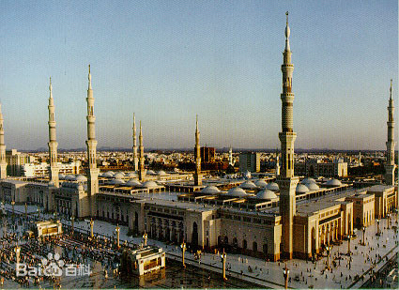

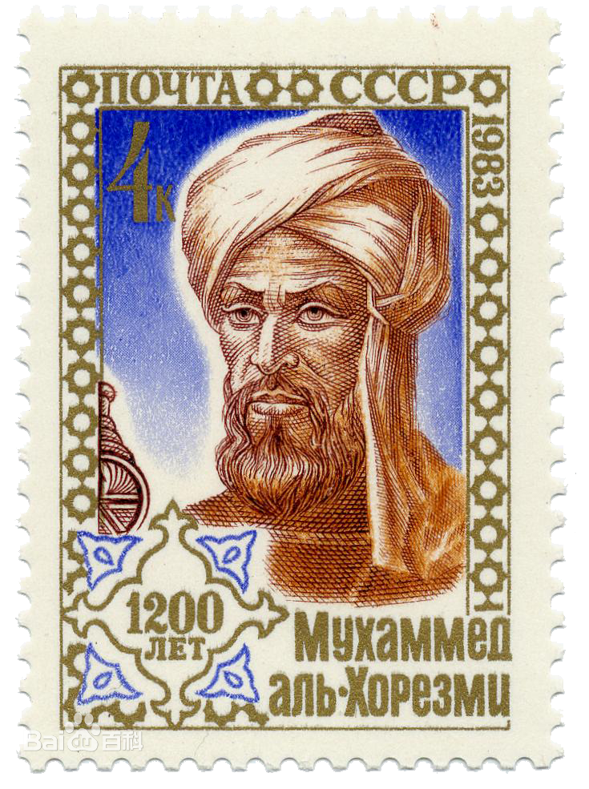

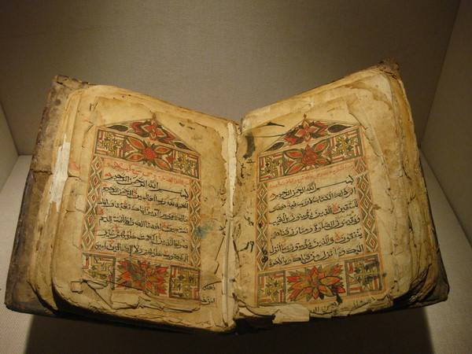
阿拉伯帝国概况：文化
大马士革清真寺
阿拉伯数字
阿尔·花剌子密：
天文学家、数学家
手抄古兰经
一千零一夜

Slide 9
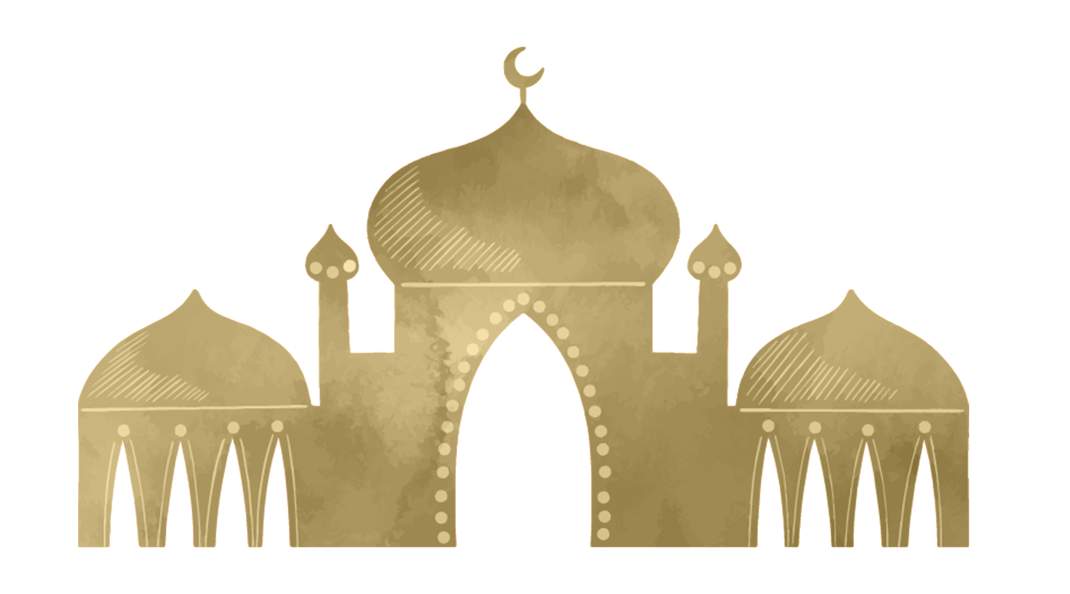
阿拉伯帝国概况：文化
阿拉伯帝国领域内的美索不达米亚、波斯、印度、叙利亚和埃及等地，都是古代历史悠久，东西方文化荟萃的地区。
帝国政治相对稳定，交通发达，经济繁荣，为阿拉伯—伊斯兰文化的形成与发展提供了有利环境。
而通行全国的阿拉伯语和占统治地位的伊斯兰教意识形态，则为它提供了必要前提。为适应阿拉伯帝国政治、经济等方面发展的需要，帝国的统治者日益认识到科学文化的重要性，因此，阿拉伯帝国历代统治者都比较关心发展科学文化事业。8世纪中叶，中国的造纸术和罗盘针传入阿拉伯帝国，对阿拉伯—伊斯兰文化的发展与繁荣，起了积极的促进作用。
——摘编自吴于廑，齐世荣《世界史·古代史》
①所征服地区有数千年的深厚文化积淀
②地处亚非欧交界处，东西方文化荟萃地区 ③阿拉伯人善于学习，博采众长，融合创新
④国家统一，政局相对稳定
⑤工商业发达，经济繁荣
⑥东西方传统商路的中心，交通发达
⑦统一的语言和伊斯兰教意识形态提供前提条件
⑧阿拉伯帝国统治者重视科学文化事业
⑨中国四大发明传入阿拉伯的影响。
思考点
阿拉伯帝国文化繁荣的原因是什么？

Slide 10
阿拉伯帝国概况：文化
阿拉伯帝国“百年翻译运动”
希腊语 | 希腊哲学、医学、数学、天文学相关著作100多部
波斯语 | 历史、语言、文学方面作品约20部
印度梵语 | 医学、天文学、数学方面著作约30部
奈伯特语 | 农业、园艺方面著作约20部
希伯来语 | 文学、艺术和科技方面著作几十部
“阿拉伯文明……为世界历史进入近世史阶段提供了坚实的基础。
尤其是对于当时尚处于中世纪黑暗时代的欧洲来说，阿拉伯文明的影响可谓极其重大。”
——《亚洲史概说》
特点
开放包容、兼收并蓄、融合创新、多元共存
影响
①阿拉伯人通过吸收被征服地区文化，广泛翻译文学，保存和传播了东西方文化，促进东西方文化融合。
②阿拉伯商人和旅行家成为东西方文化交流的桥梁。
③中国的造纸术、印度的数字等先后经阿拉伯人传入欧洲，促进了西欧文化的发展。
问题思考
（1）根据材料，概括阿拉伯文明发展过程中的特点。
（2）分析材料并结合课本内容，分析阿拉伯帝国对东西方文化交流的影响？

Slide 11
02
奥斯曼帝国
Ottoman Empire

Slide 12
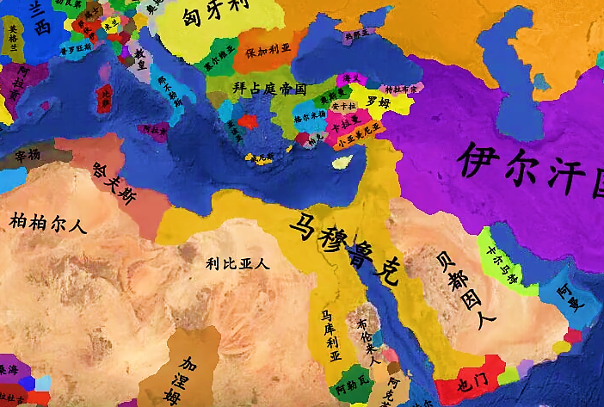
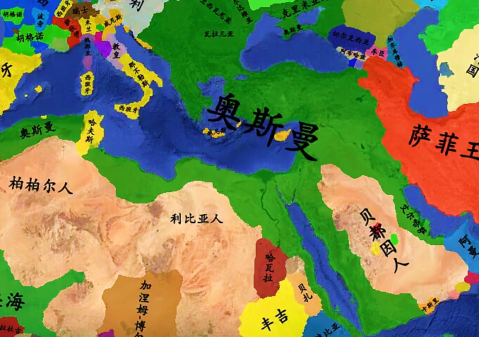
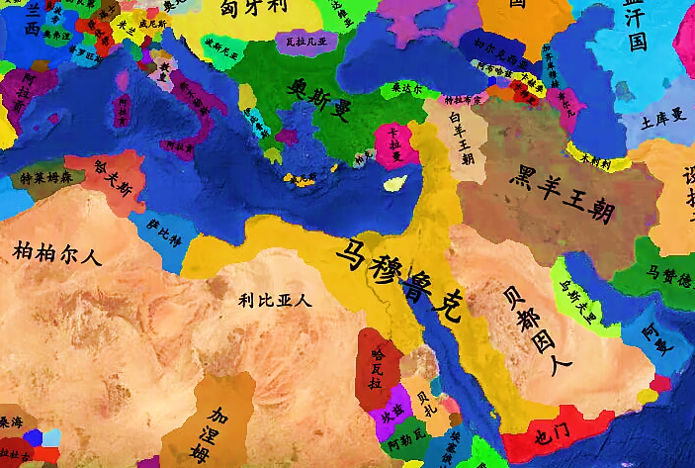
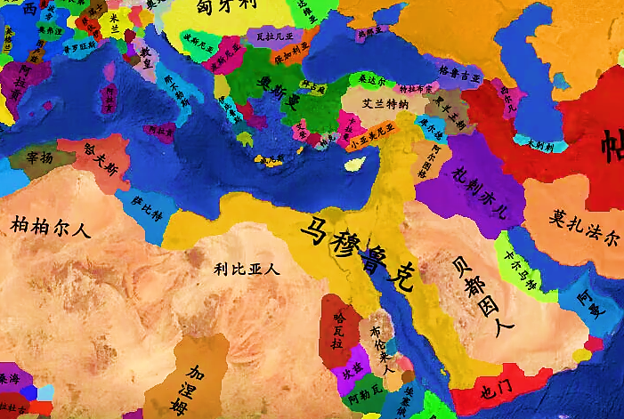
奥斯曼帝国兴起：过程
13世纪
奥斯曼土耳其人兴起
16世纪后期
1453年
13世纪
14世纪
拜占庭
奥斯曼
奥斯曼
14世纪
跨过黑海海峡，征服巴尔干和东南欧部分地区
伊斯坦布尔
（原君士坦丁堡）
伊斯坦布尔
（原君士坦丁堡）
拜占庭
1453年
灭拜占庭，君士坦丁堡改名为伊斯坦布尔并定都
16世纪后期
先后征服西亚和北非部分地区，建立地跨亚、非、欧的大帝国
1923年
一战后分裂，
1923年土耳其共和国成立。

Slide 13
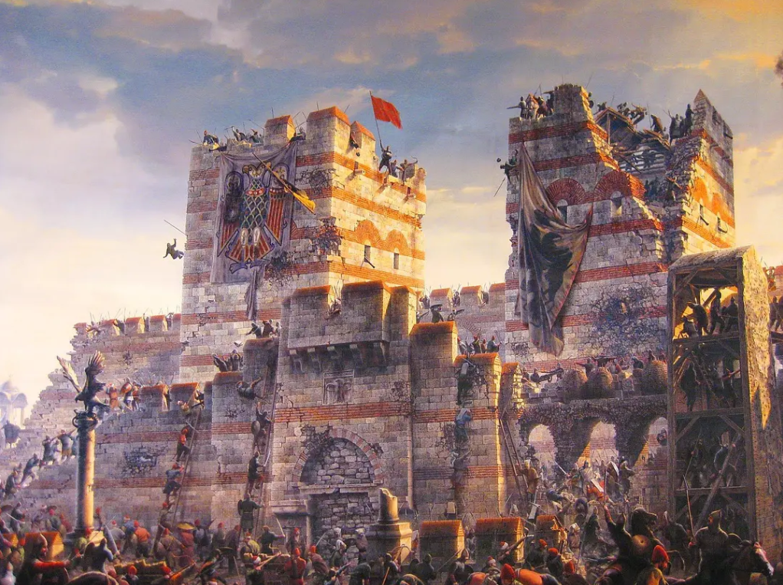
1453：君堡陷落
君士坦丁堡陷落后，奥斯曼土耳其人对君士坦丁堡进行了劫掠：
“劫掠继续了三天，没有一个兵士不靠夺得的战利品和奴隶而致富的。经过三天，苏丹穆罕默德用重惩威吓的办法，禁止继续抢劫和仍然没有停止的屠杀。所有的人都服从了他的命令。
——《世界通史资料选辑·中古部分》

Slide 14
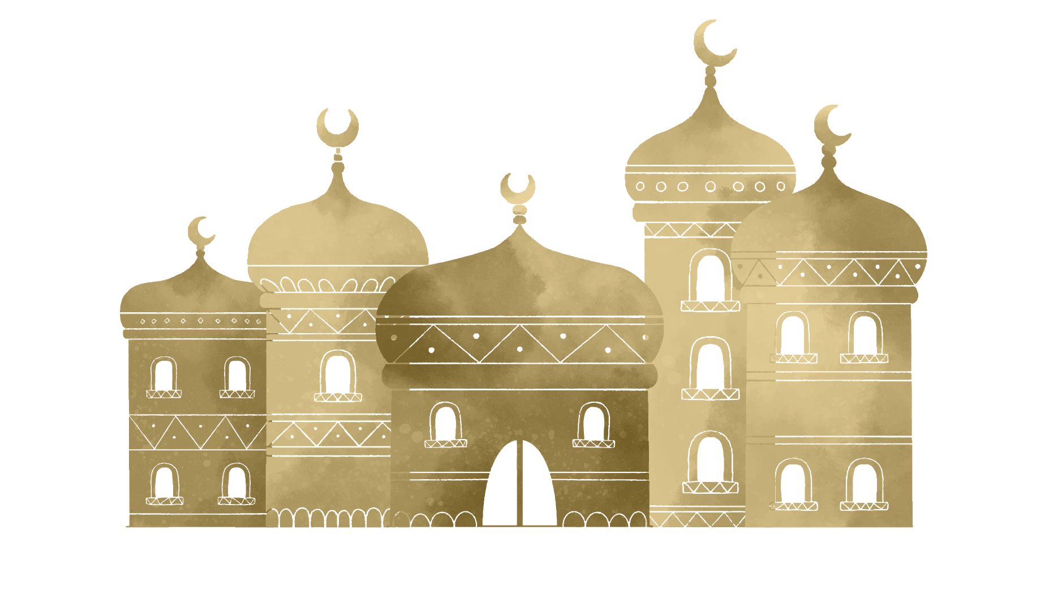
奥斯曼帝国兴起：政治
奥斯曼帝国的制度深受阿拉伯帝国的影响，以伊斯兰教为立国的基础，《古兰经》是一切权力和法律的最终根据。奥尔汉开始使用苏丹的称号，苏丹是国家元首，也是最高宗教领袖。
伊斯兰教宗教领袖
苏丹
（最高统治者）
元首
国家和军队的主宰
全国土地最高持有者
全国土地和牧场的最高支配权属于苏丹。苏丹除将其中一部分作为自己的直辖领地外，其余大部分以采邑形式分封给各级官员和战士。领有采邑的封建主必须提供相应的军役。……封建主的土地主要由依附土地上的农民耕种，农民和工商业者需要承担各种苛捐杂税。——摘编自朱寰《世界上古中古史》
统治阶级
宗教上层和封建主
阶级
被统治阶级
工商业者和农民
政治制度特点：奥斯曼帝国继承了阿拉伯帝国体制，是政教合一的封建国家，苏丹既是国家元首，也是最高宗教领袖。

Slide 15
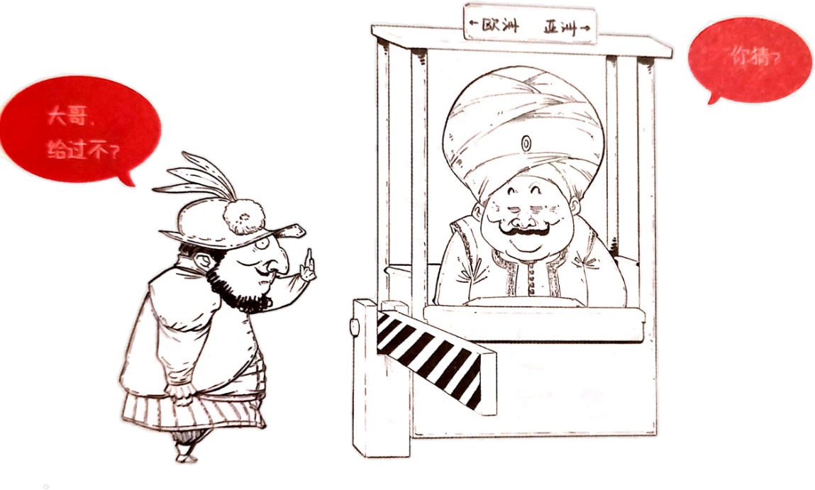
奥斯曼帝国兴起：经济
奥斯曼帝国控制了三分之二的地中海和整个红海以及黑海，垄断着地中海和西亚地区的大部分贸易……是当时世界上最繁荣富庶的国家之一，伊斯坦布尔也成为繁华的世界之都。
欧洲 亚洲
你猜!
大哥，让过不？
经济：①15-16世纪，帝国一度经济繁荣，首都伊斯坦布尔成为东西方经济文化交流中心。②帝国控制了连接亚欧的商路，对过往商品征收重税，东西方之间贸易受到一定影响。

Slide 16
奥斯曼帝国兴起：影响
海外贸易
控制了东西方传统商路丝绸之路的咽喉，破坏了地中海商业秩序，推动了新航路的开辟和殖民扩张兴起。
军事扩张
奥斯曼帝国大规模的对外扩张，给被侵略国家人民带来灾难，使被征服各国的生产力遭到严重破坏。
地区局势
奥斯曼帝国征服巴尔干半岛和东南欧部分地区，导致该地区国际关系紧张，成为推动一战爆发的“欧洲火药桶”。
文化传播
使伊斯兰教及其文化得到更大范围的传播和发展，促进了东西方文化交融和世界文化的多样性、丰富性。
影响欧洲
君士坦丁堡陷落后，大量拜占庭帝国的学者逃到意大利，推动了文艺复兴运动的发展。
在对抗奥斯曼帝国进攻的过程中，欧洲很多国家走上了民族国家的道路，君主专制强化。
火器和火药得到广泛应用，推动欧洲进入火器时代。

Slide 17

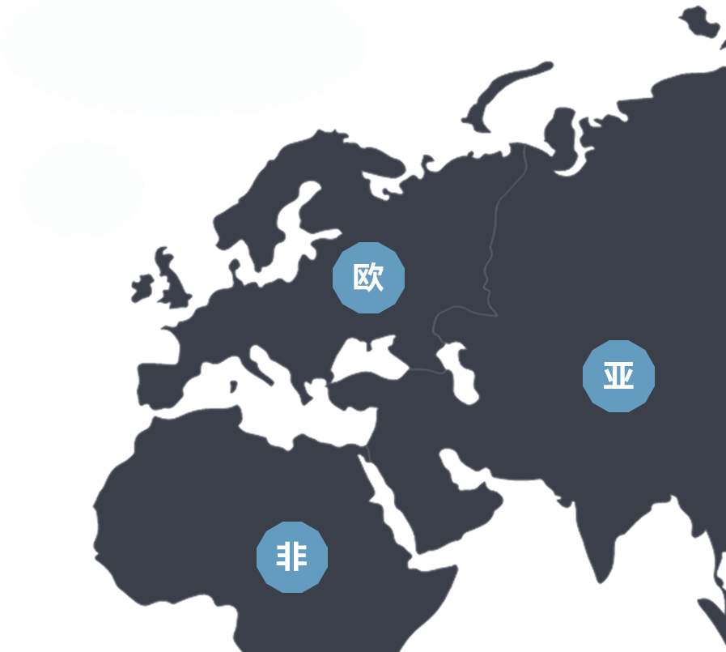

世界历史上曾经地跨亚、非、欧三洲的大帝国?
波斯帝国（前550年— 前330年）
亚历山大帝国（前334年 — 前323年）
古罗马帝国（前27年 — 395年）
拜占庭帝国/东罗马帝国（395年 — 1453年）
阿拉伯帝国（632年 — 1258年）
奥斯曼土耳其帝国（1299年 — 1922年）

Slide 18
国家 | 阿拉伯帝国 | 奥斯曼帝国
范围 | 8世纪中期 地跨亚非欧三洲的大帝国 | 16世纪后期 地跨亚非欧三洲的大帝国
宗教 | 创立伊斯兰教 | 信奉伊斯兰教
最高统治者 | 哈里发 | 苏丹（宗教领袖+国家和军队的主宰+全国土地的最高所有者）
城市 | 都城巴格达是当时世界上最大的城市之一 | 首都伊斯坦布尔成为东西方经济文化交流中心
世界贸易 | 推动了东西方之间陆上和海上贸易 | 控制了连接亚欧的商路，对过往商品征收重税，东西方之间的贸易受到一定影响

Slide 19
谢谢聆听

